Slide 1


Vorselaar, ambassadeur groenblauw
Herentals - 11 december 2023
Lieven Janssens
burgemeester

Slide 2

Agenda
Motivatie > de beleidscontext
Acties in de woonkern
Acties in natuurgebied
Acties in landbouwgebied
Acties in scholen
Centraal op het Marktplein
Gemeentepark en blauwgroene as tot Schranshoeve
Volhardende aanpak
Systemische aanpak
Duurzame langetermijn aanpak
Participatieve aanpak
Samen-aanpak
  Samen met Vlaamse overheid
  Samen met provincie & regio Neteland

Slide 3
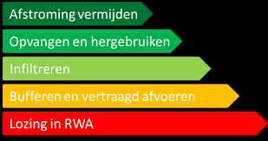
Beleidscontext
Uitdagingen: droogte (te weinig) & klimaatverandering (te veel)
Europese, Vlaamse, provinciale kaders en uitdagingen
Beleidsplan Vorselaar > beleidsbrief klimaat (droogte, sterk investeren in waterzuivering/rioleringsinfrastructuur, ruimte voor water, klimaat robuuste en -adaptieve keuzes)
Hydronautstudie 2013/2014 + vroeg
al een geïntegreerd basishemelwater-
en droogteplan ism Pidpa/IMDC
Burgemeestersconvenant, geïntegreerd klimaat- en energieplan
> Kempen2030, co-auteur droogteplan Kempen, geWOONtebreker

Slide 4
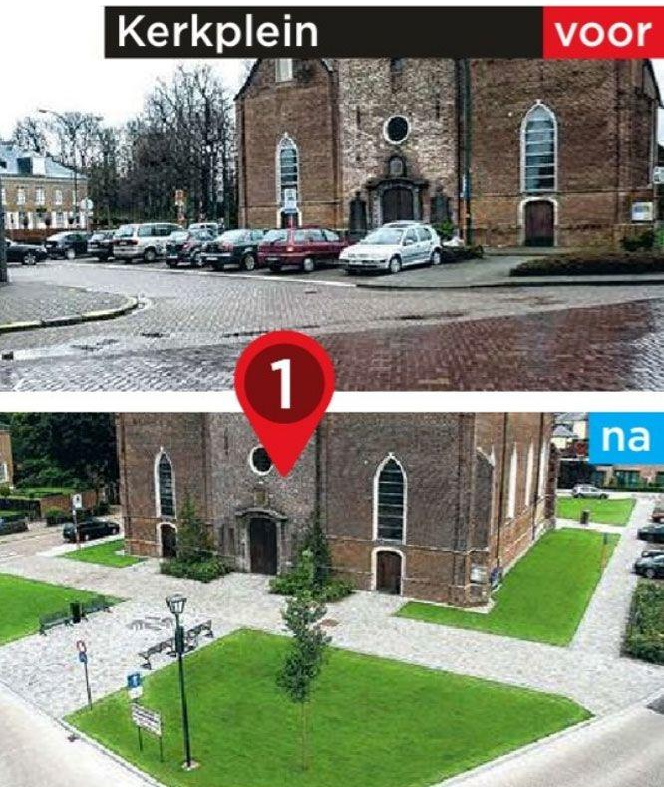
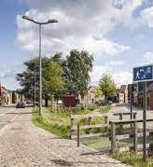
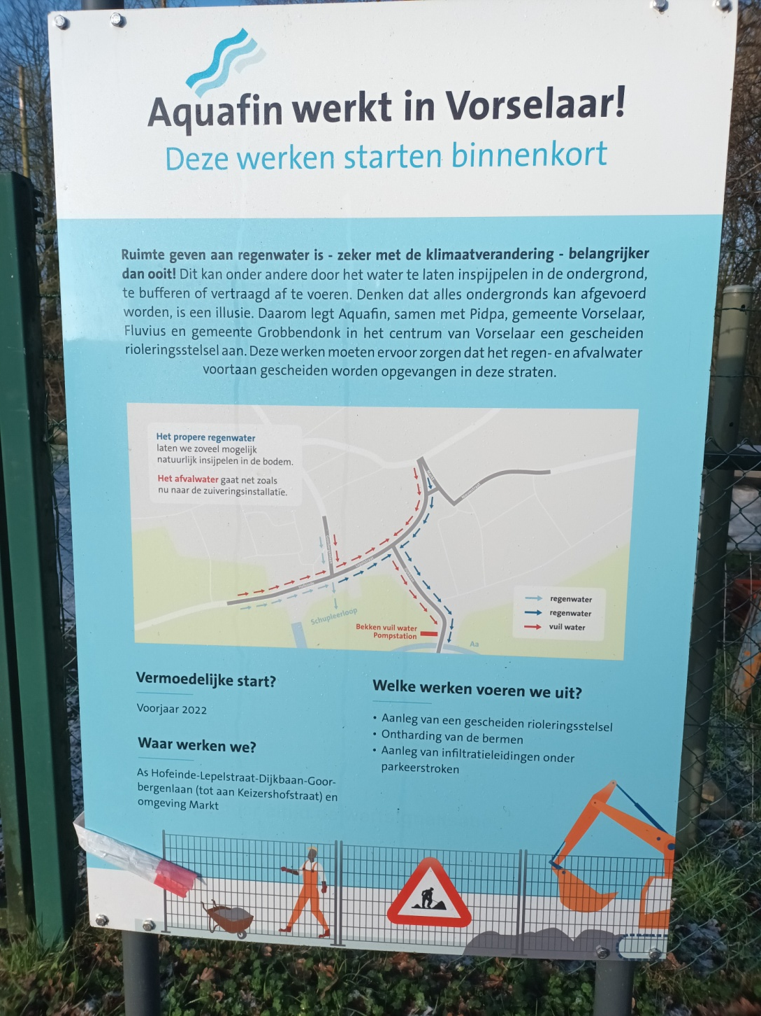
(1) Acties in woonkern
Aanpak overstorten
Continu ontharden
Aanleg wadi’s en infiltratiegrachten en -bermen
Dorpskernvernieuwing:
groenaanleg,
pleinen en parken

Slide 5
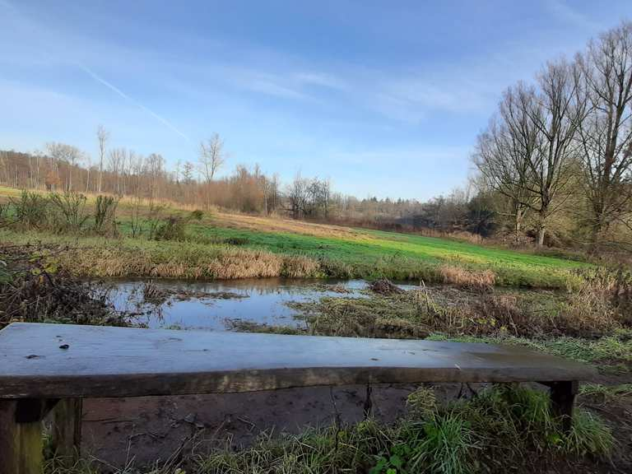
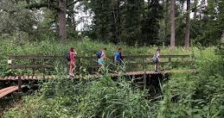
(2) Acties in natuurgebieden
Ontharden
(Grote Opkuis)
Herstellen valleien
Natte natuur creëren
Her-meandering: waterconservering met focus op infiltratie en vertraagde afvoer in waterlopen

Slide 6
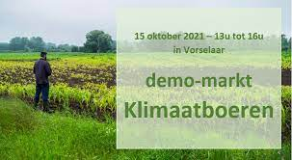
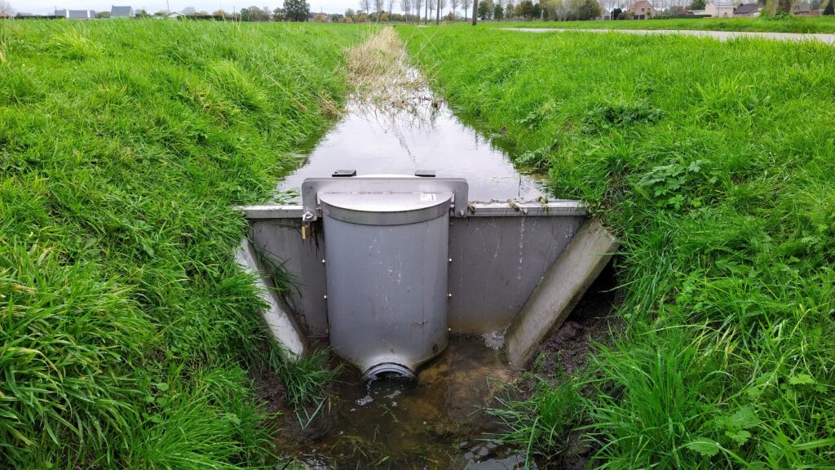
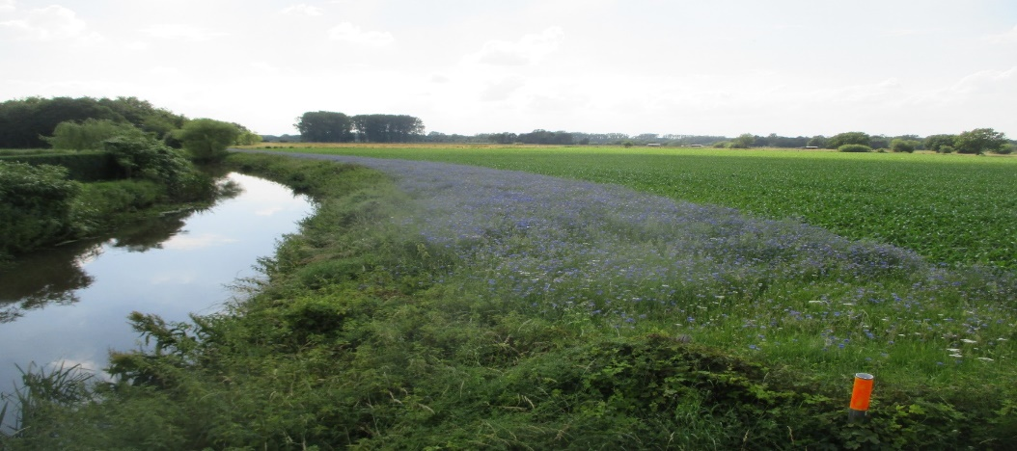
(3) Acties in landbouwgebied
Beek.Boer.Bodem
Stuwen plaatsen
Bermbeheer
Peilgestuurde drainage
Klimaatrobuuste gewassen

Slide 7
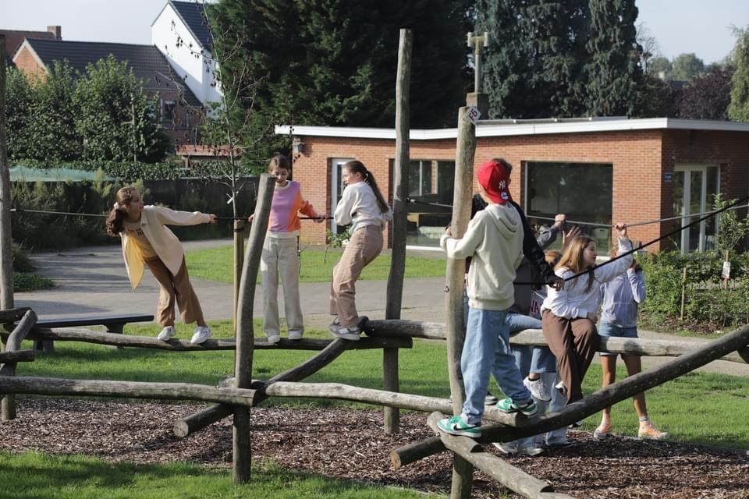
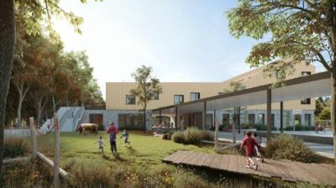
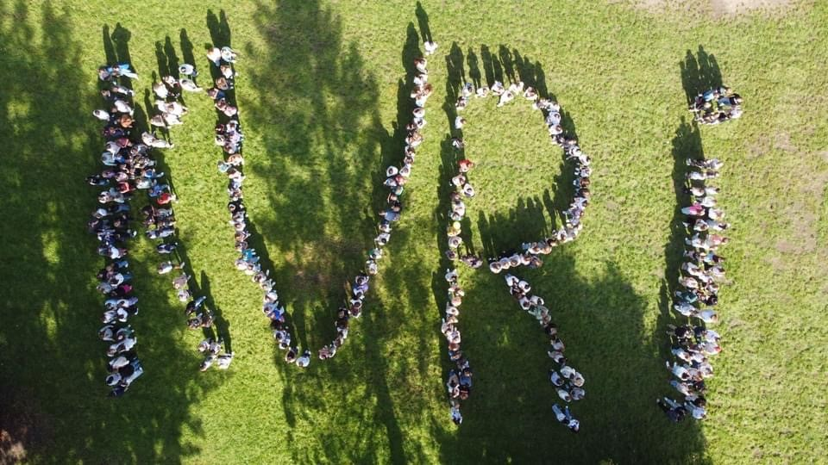
(4) Acties in scholen

Slide 8
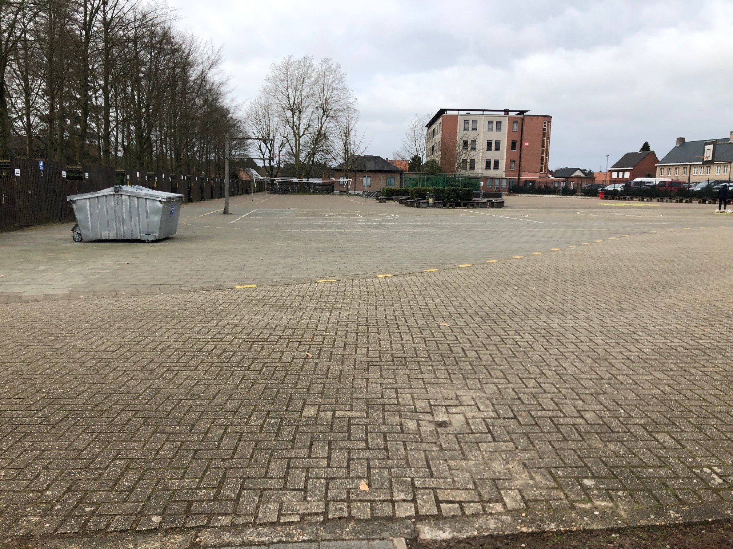
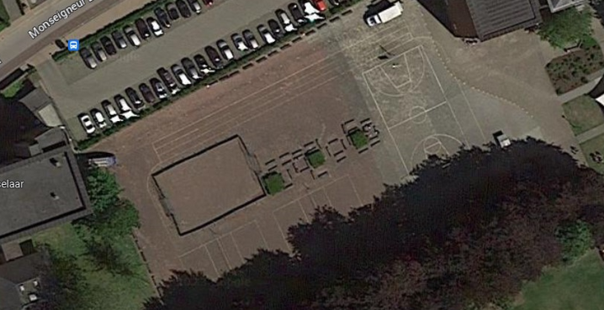
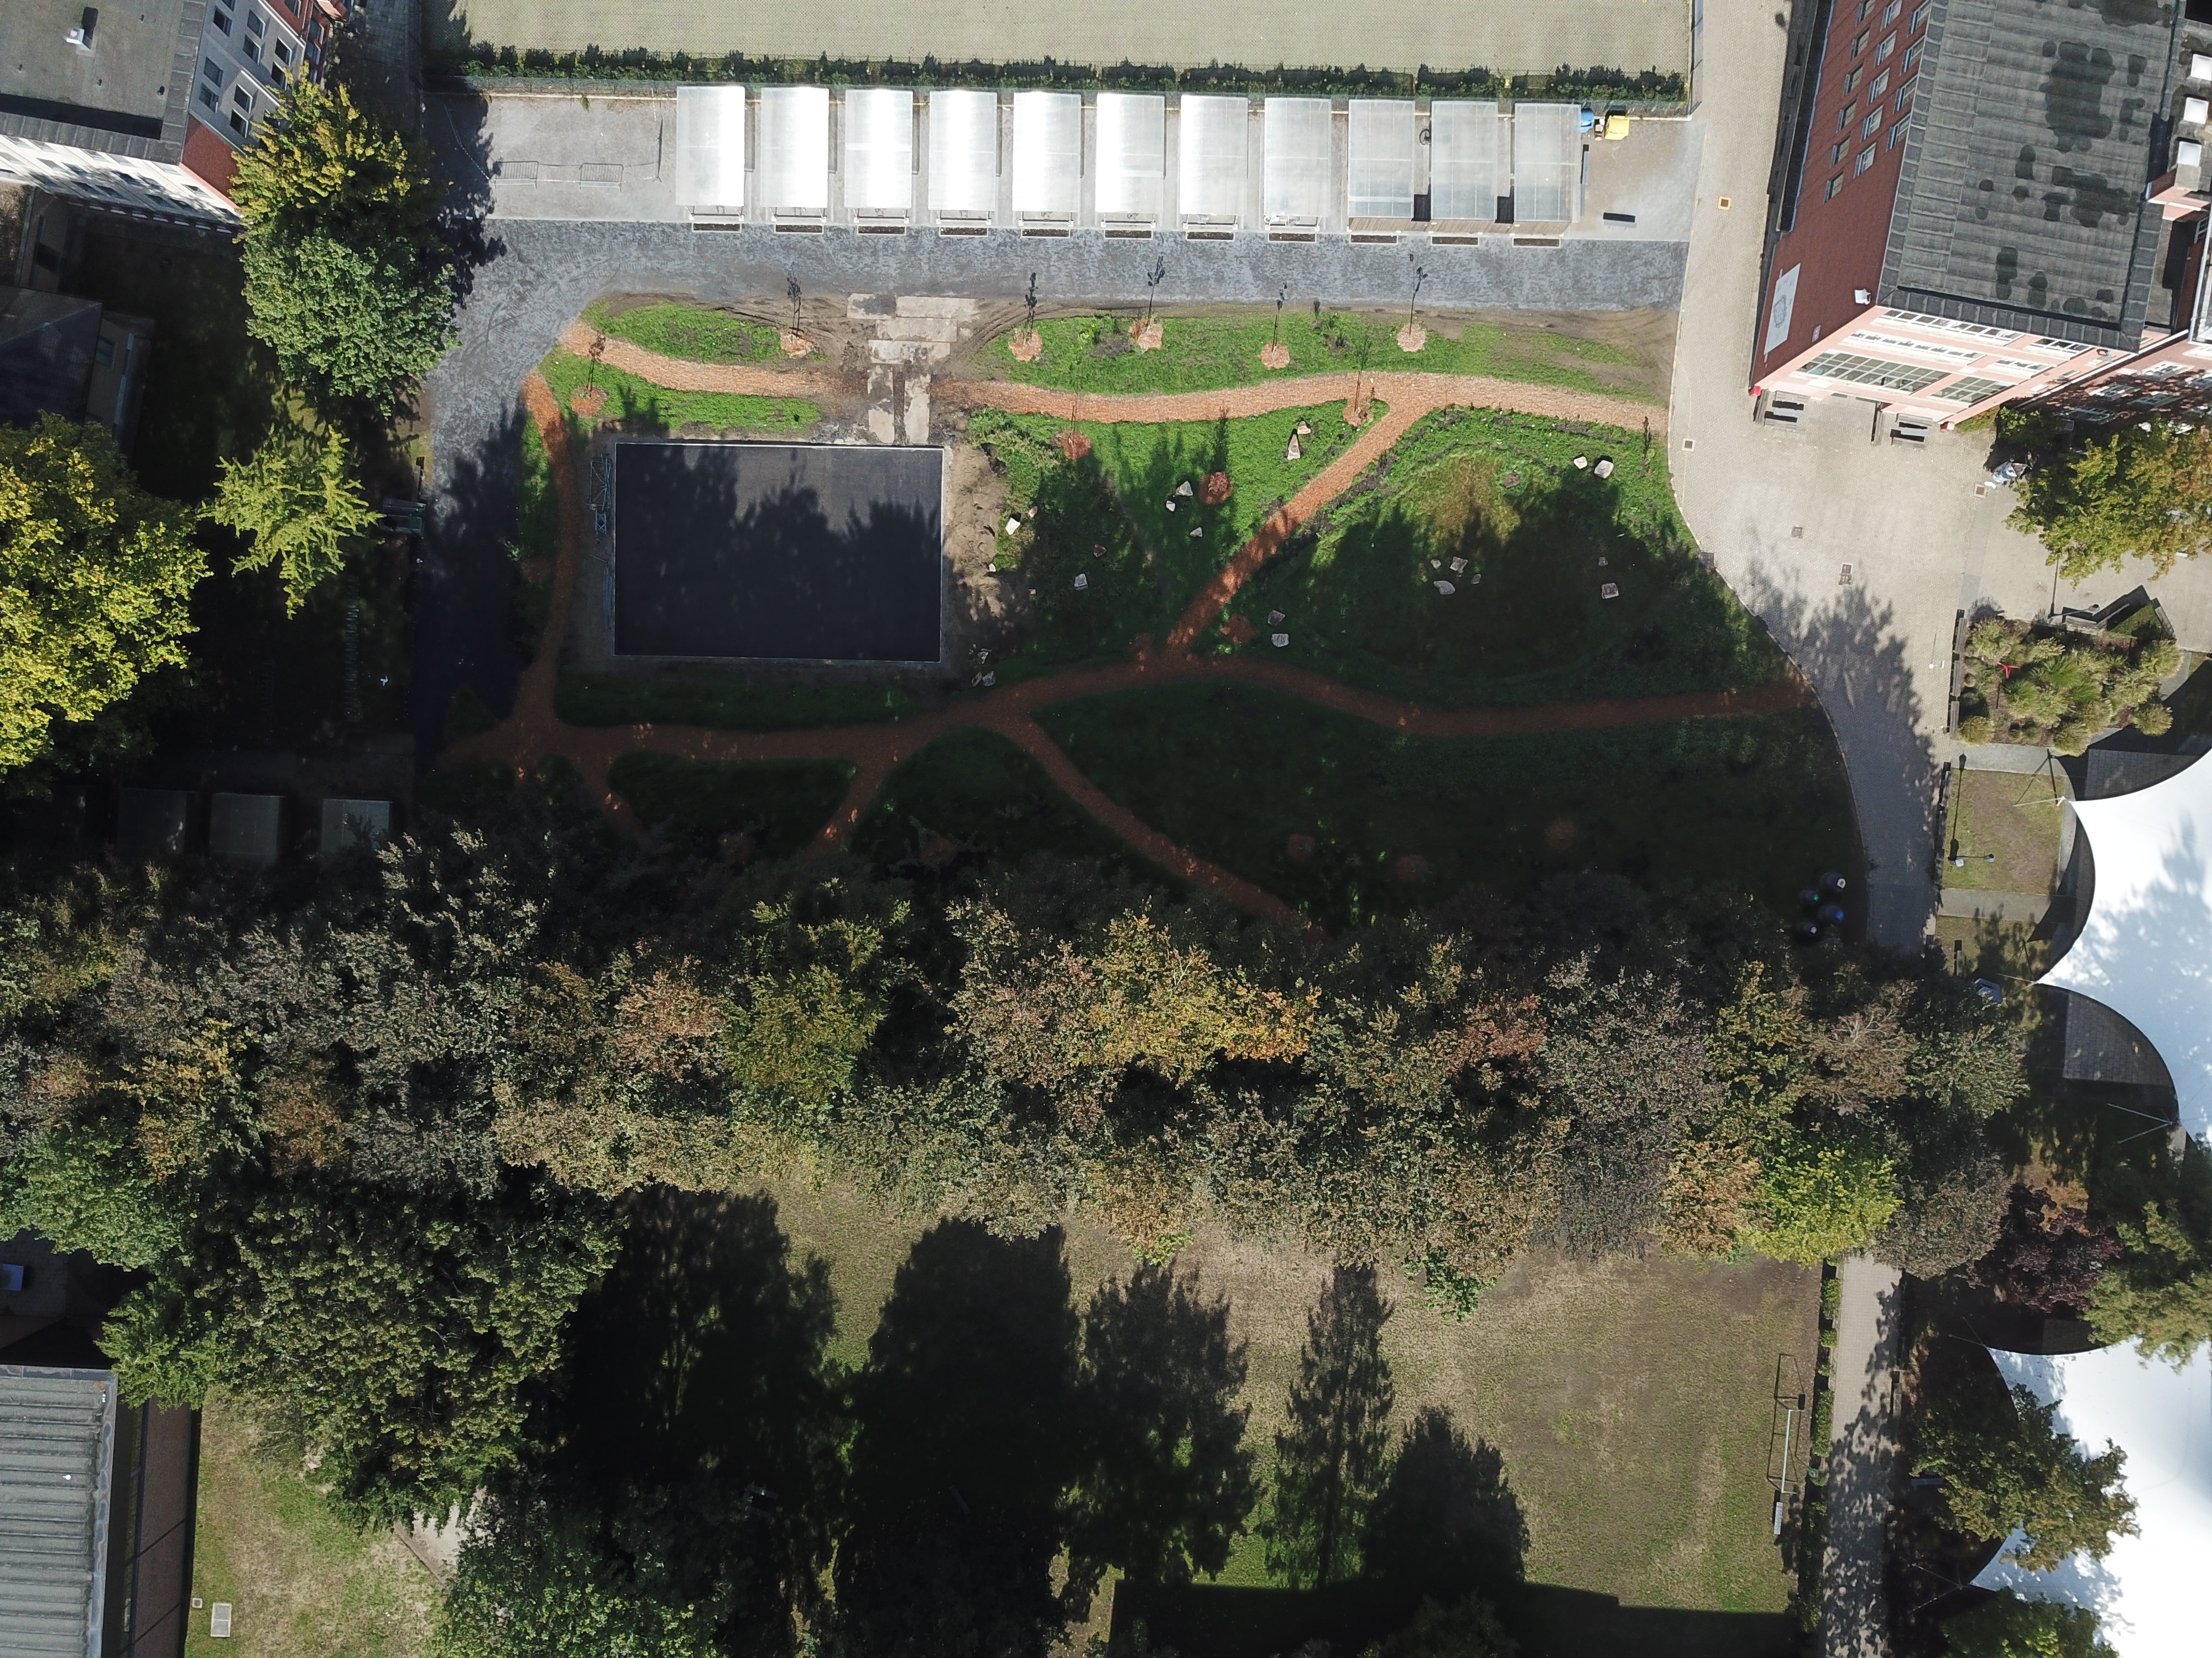
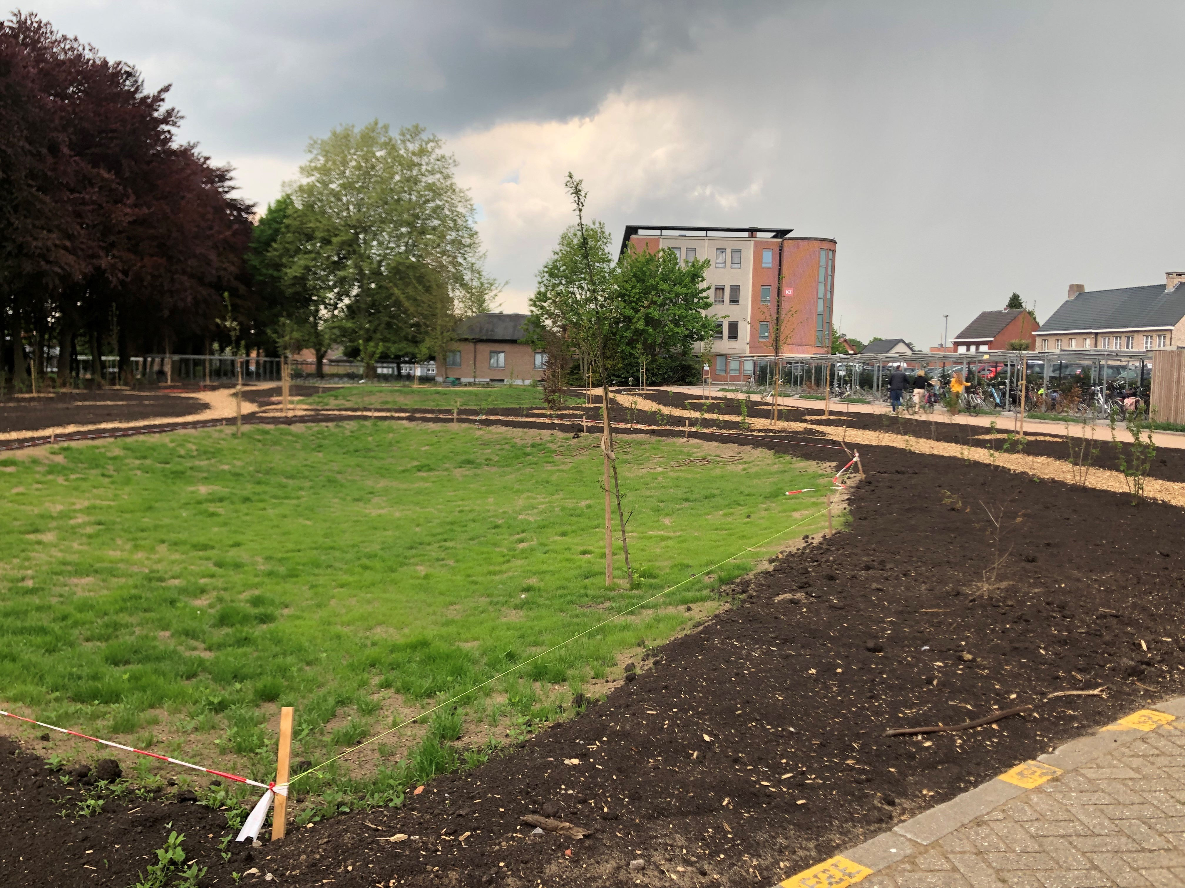
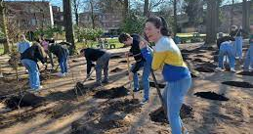
Realisatie “Groenplaats”

Slide 9
Visietekst duurzaam schooldomein, ism Regionaal Landschap/gemeente
(Uit: Opportuniteit 1 - De kracht van verbinding)
“Intern op de campus zorgde de doorgedreven verzelfstandiging ervoor dat de aspiratie naar een concreet actiegericht en verbindend project groeide.”
(Uit: Opportuniteit 2 - Gezamenlijke communicatie)
“Iedereen is trots op het groene karakter van de campus en de omgeving. Het is een echte troef. Het biedt kansen voor gezamenlijke branding en identiteit.”
(Uit: Opportuniteit 3 - Gedeeld ruimtegebruik en ‘uitbreken’)
“Gedeeld ruimtegebruik op de campus enerzijds en meer uitbreken en samenwerken buiten de campus anderzijds moeten we verder durven exploreren. De uitwerking van een masterplan moet kansen bieden om niet enkel over het muurtje te kijken maar ook écht out of the box te denken en een integrale campusbrede visie te ontwikkelen i.f.v. infrastructuur en buitenruimte, veiligheid, hemelwater, groen, parkeren, verbindingswegen, diensten, enz.”
(Uit: Opportuniteit 4 - Bouw- en renovatieprojecten)
“Door de opmaak van een masterplan ontwikkelen we een visie die slimme keuzes kan maken voor de toekomst.”
(Uit: Opportuniteit 10 - Momentum)
“Tenslotte is de grootste opportuniteit dat we aanvoelen dat het momentum er is. De tijdsgeest, het draagvlak voor dergelijke projecten, zowel extern (bv. bij de bevolking en overheden) als intern (bij bv. leerkrachten), zit helemaal mee.”

Slide 10
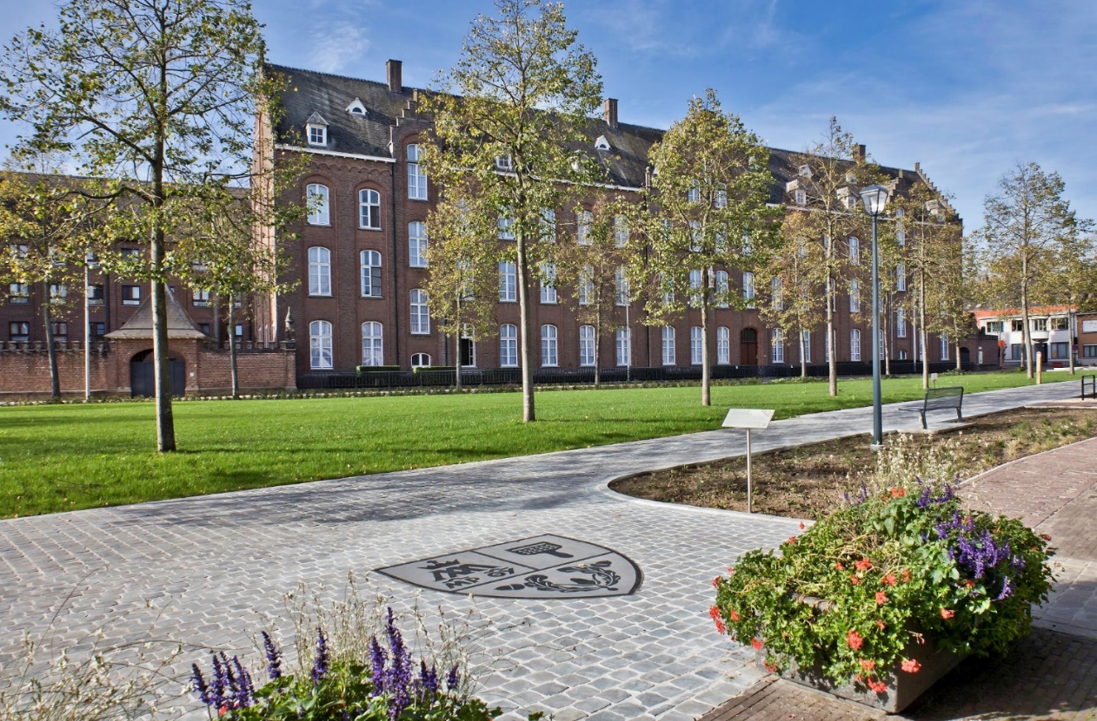
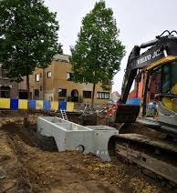




(5) Ook centraal op Marktplein
Verkeersvrij
Parkeervrij
Onthard
Trage weg
Erfgoed
Regenwateropvang 300.000 l
Hergebruik publieke doeleinden
Educatief project Pidpa/Hidrodoe

Slide 11
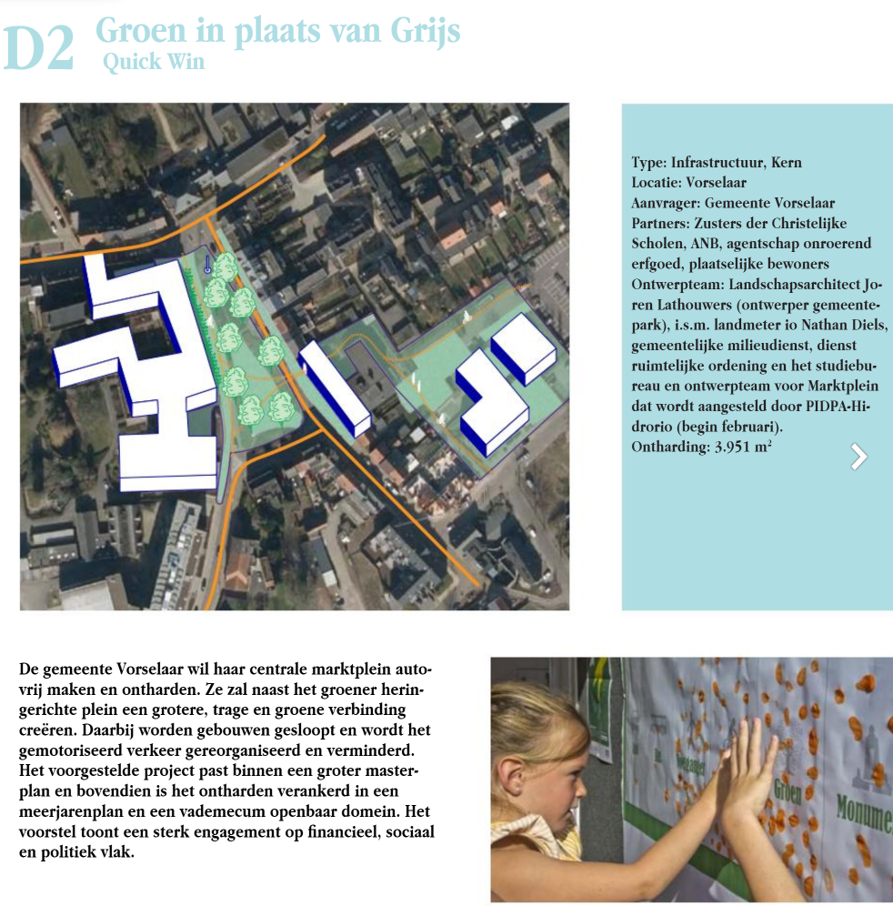

Slide 12
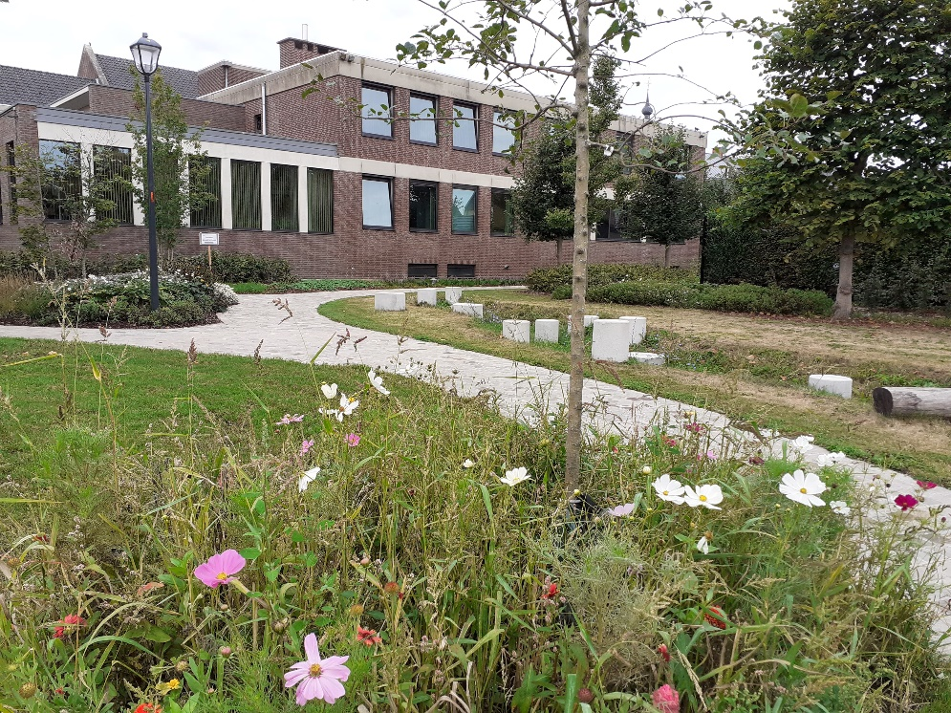
(6) Creatie gemeentepark
Aaneengesloten met
nieuw gemeentepark
Groene as in hartje centrum
begeleid door trage wegen
Woonzorgas ism REST
sociale huisvesting LeefGoed
vzw Op Weg
As tot aan Schranshoeve

Slide 13
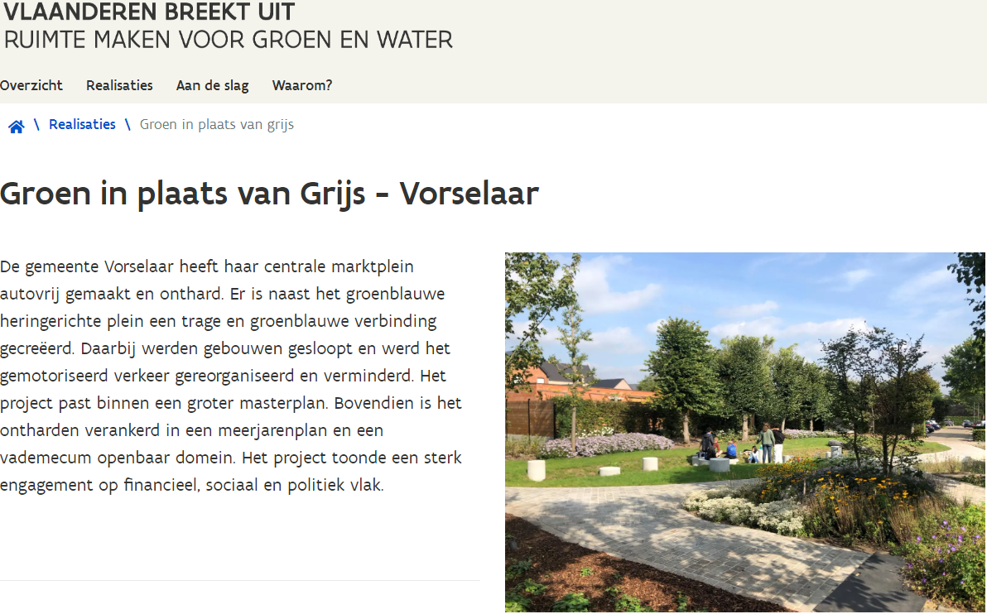

Slide 14
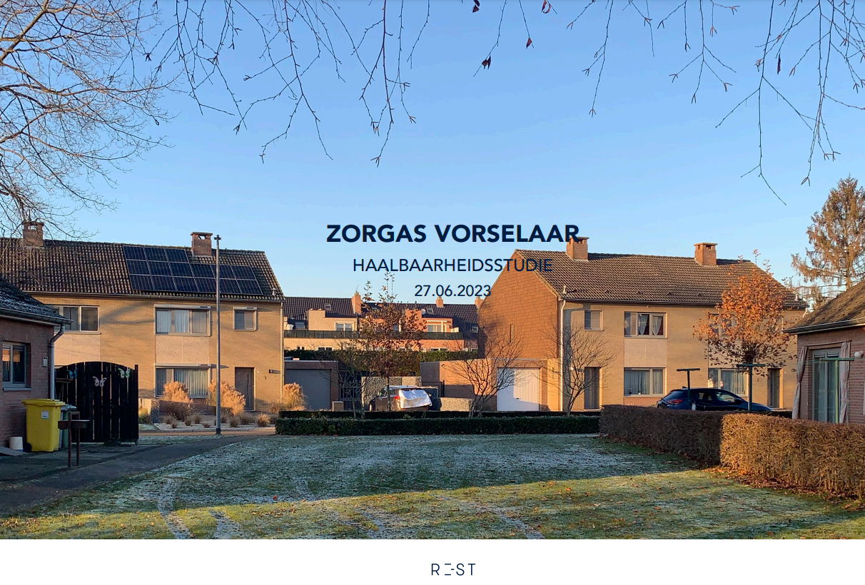
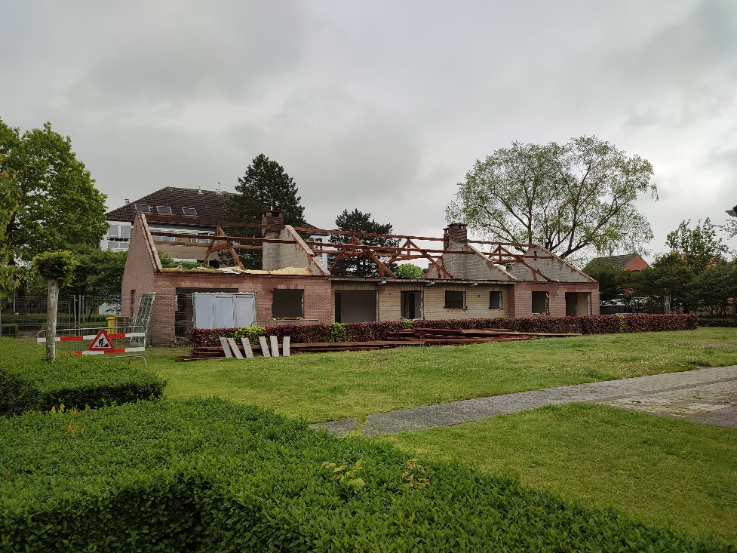
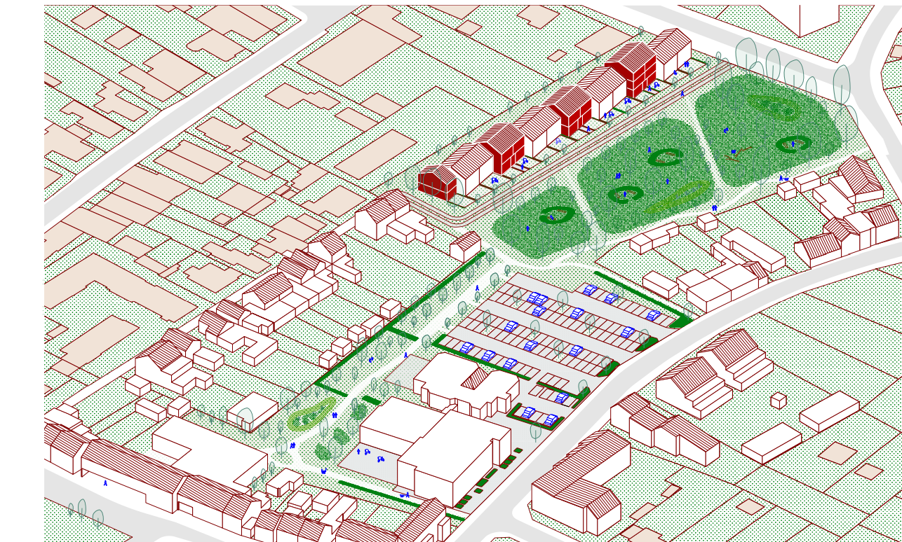
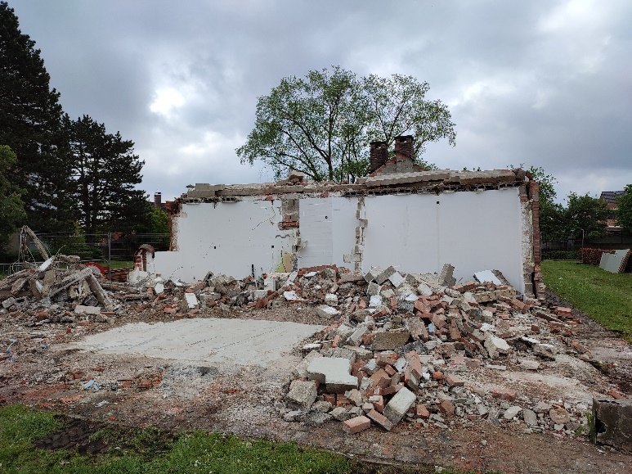
Woon-zorgas

Slide 15
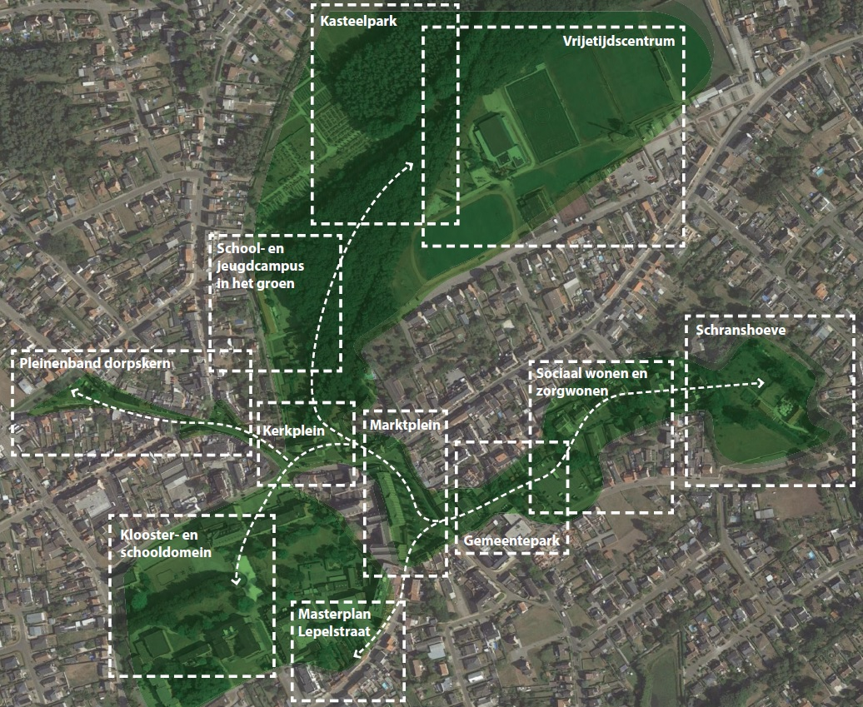
→ Volhardende aanpak: netwerk
Lange
termijn
Transversaal
(bv. mobiliteit,
groen, …)
Consequent
communiceren
Draagvlak
(bv. Markt,
trage wegen)
Ambassadeur

Slide 16
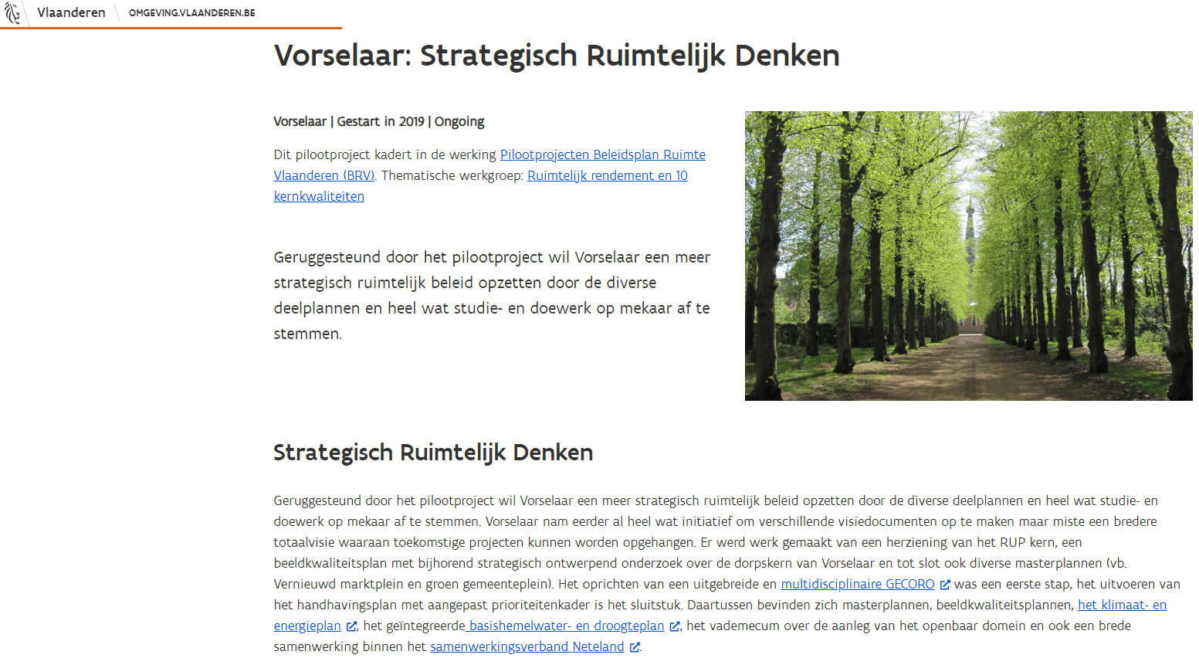
→ Systemische aanpak
xx

Slide 17
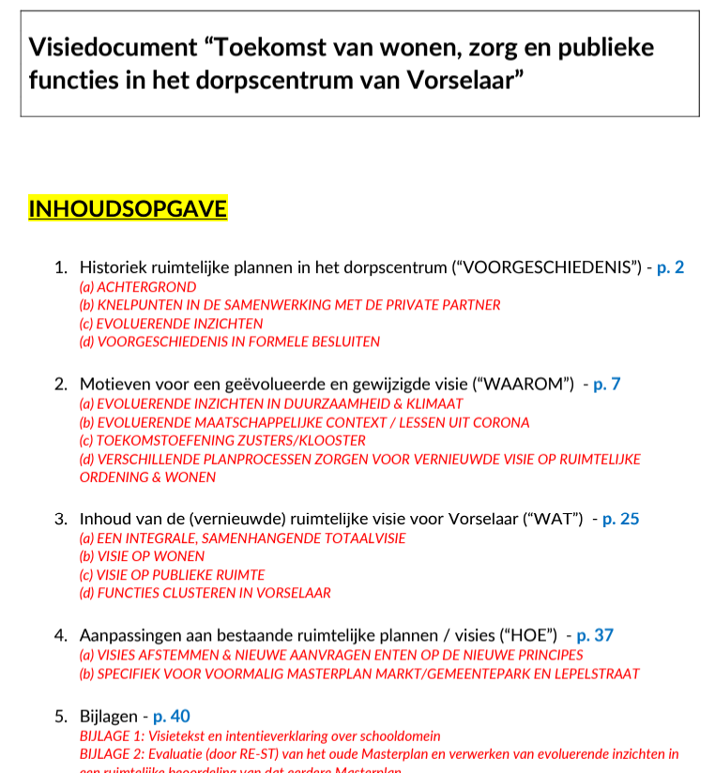

Slide 18
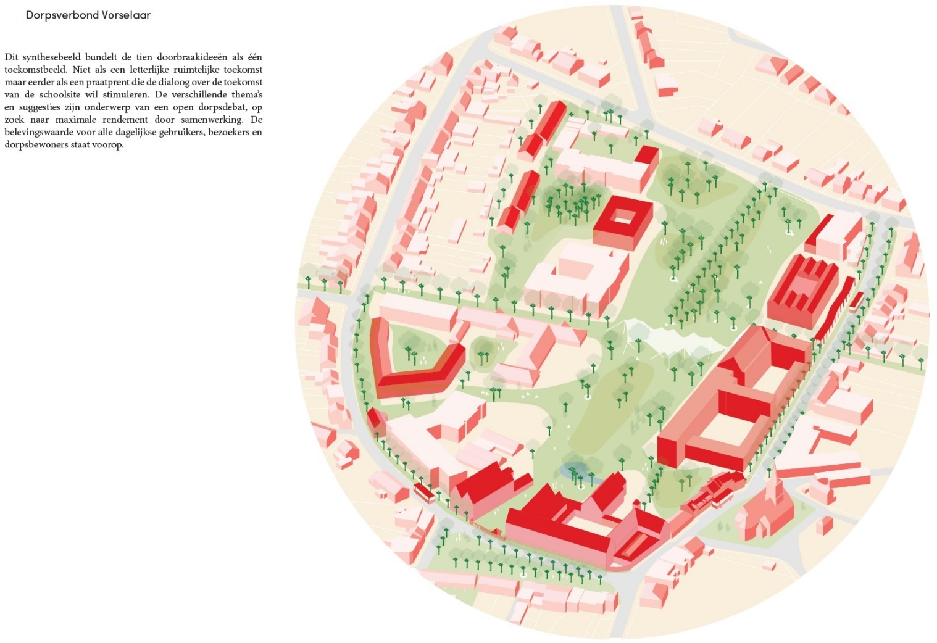

Samen Dorp Maken
LT-masterplan klooster- en schooldomein

Slide 19


Totaalvisie voor toekomst van het dorp met inbegrip van klooster-/schooldomein
Opschaling: collectief handelen in belang van het dorp en haar inwoners
Samenbrengen van functies (KJC-campus/VT-centrum/sociale campus/onderwijs)
Groene/blauwe publieke ruimte met duurzame visie op wonen (wonen als dienst)
Regenwater Marktplein
Haalbaarheid warmte
Energiegemeenschap
PV-/zonnepanelen
(coördinatie Nele Vleugels)
Gezondheidshuis PIOEN
Sociale campus met LDC als spil
‘Zorgzaam wonen’ ism Zonnige K
(coördinatie Tina Claes en Jolien Moelans voor sociale campus)
Hoppin punt ism Vervoerregio
Info/dorpspunt ism provincie
Auto-/fietsdelen+ openbaar vervoer
(coördinatie Inne Baijens)
Nieuwe woonvormen: begeleid wonen, coöperatief, erfpacht- en sociaal wonen
(coördinatie Leen Weyers)
Meer groen & blauw
Transformatieproject
& 3 quick win zones
Ambassadeur ontharding
(coördinatie Els Leysen)
Duurzaam erfgoed bewaren
Bib in het klooster
Meervoudig gebruik
(coördinatie Charlotte De Coninck / Britt Dierckx)
Met partners in coöperatie, participatie in burgerkabinet
en experten (bv. RE-ST)
(coördinatie projectregisseur Leader)

Slide 20
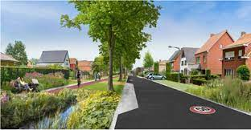
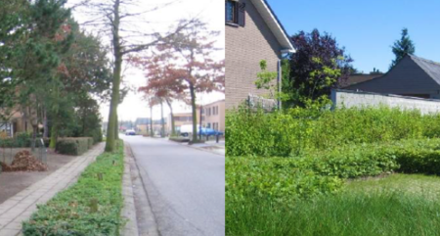
→ Langetermijn aanpak (straten)
4 types RE-MOVE-methodiek:
bv. centrumstraten,
oude verkavelingen,
verbindingen buitengebied
Cf mobiliteitsvisie IOK/PLOT

Slide 21
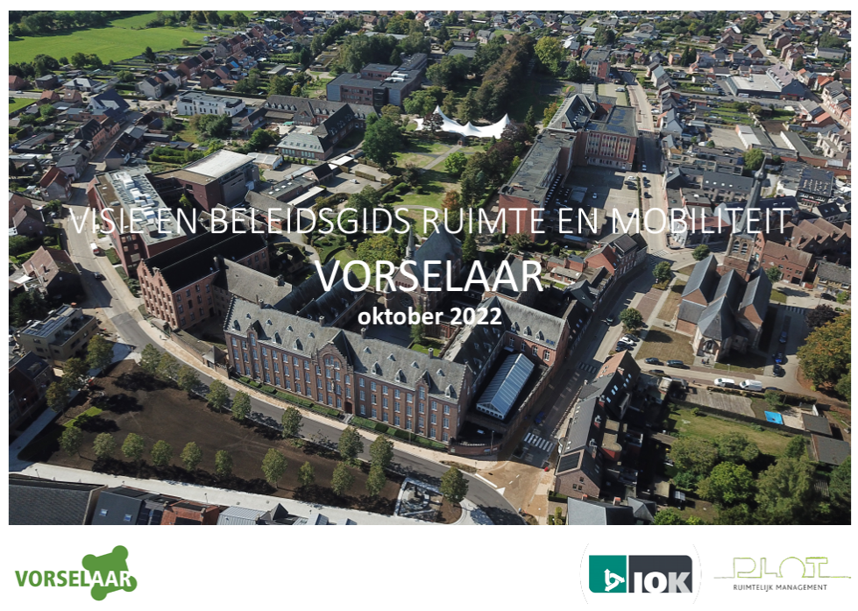

Slide 22

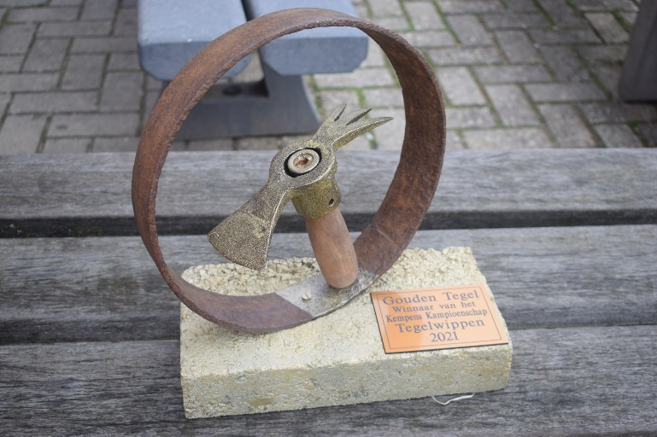
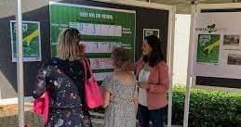
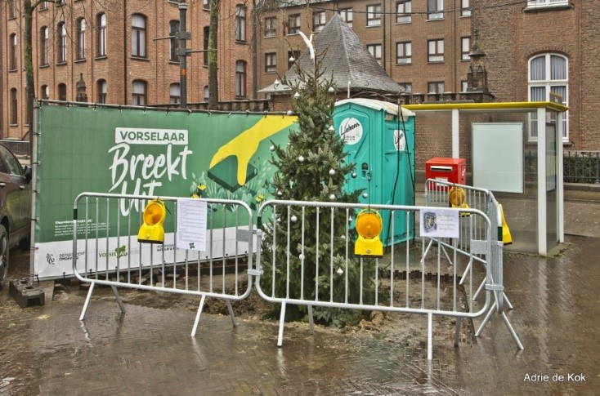
→ Participatieve aanpak
3 co-creatieve labs RLKGN (directies/medewerkers scholen) + besprekingen op domein
“Dorpstafel” (Commons Lab)
Buurten #Vorselaarbreektuit – Matexi Award, Kardinaalswijk
Meedenksessie juni ‘23 buurtbewoners (PLOT/IOK)
Workshops RE-ST, op weg, shm: studie zorgzaam wonen

Slide 23
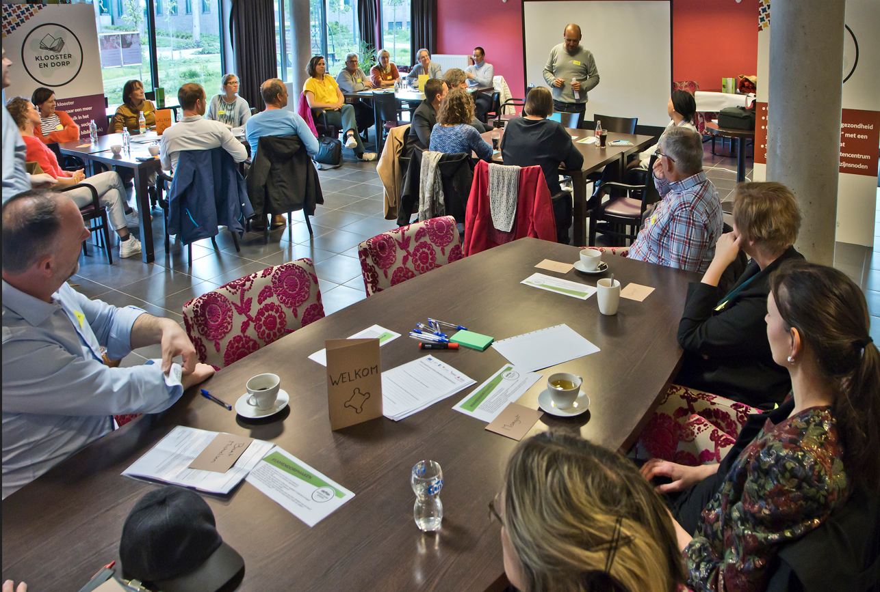
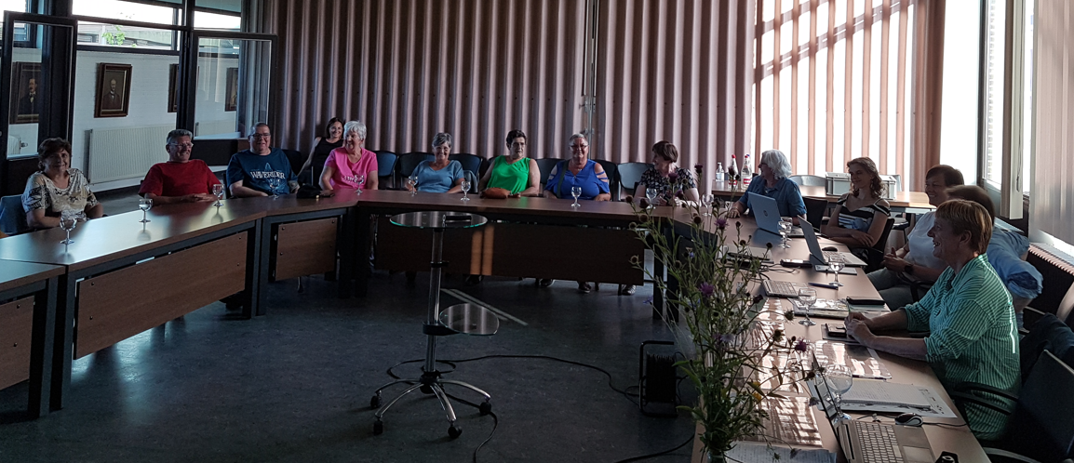

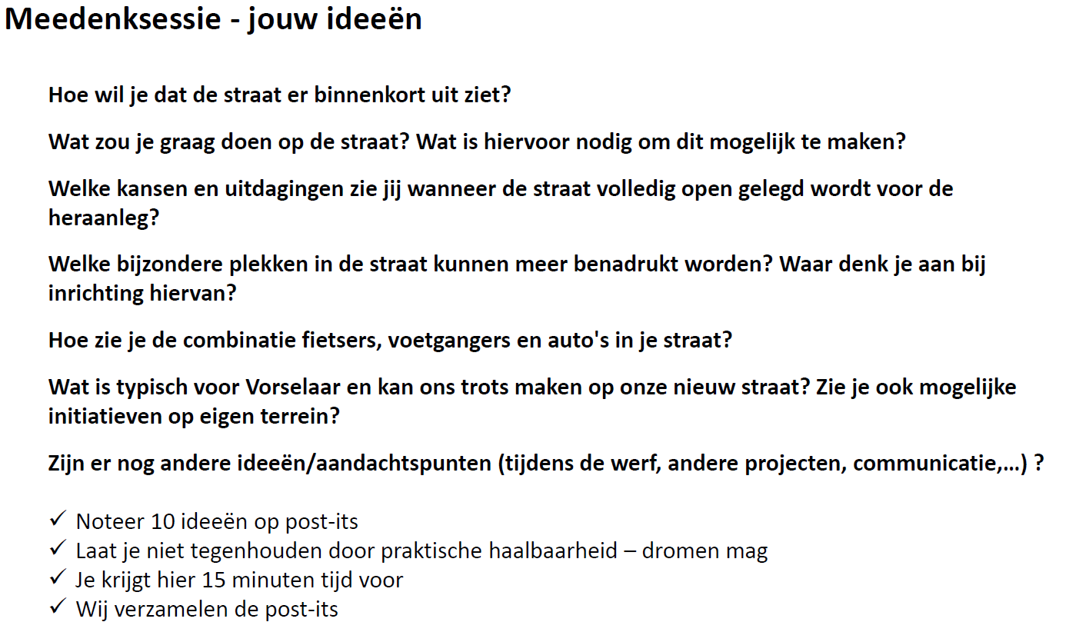
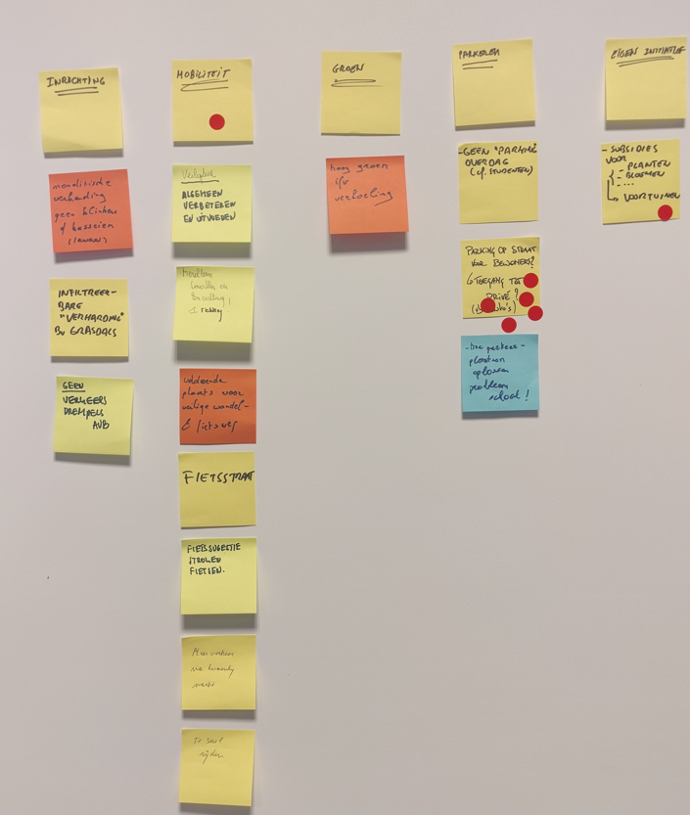
Schransstraat 26/6/’23
Dorpstafel 16/5/’23

Slide 24









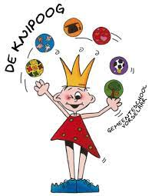










→ Samen- aanpak …

Slide 25

Samen met
Vlaamse overheid
Pilootproject (Markt)
Ambassadeur Vlaamse Overheid ontharding
Blauwgroen netwerk
Transformatietraject (tot 2026)
(1) centrumstraat Schoolstraat
(2) schoolomgeving Vdwervelaan
(3) buitengebied Sassenhout
(4) oude verkaveling Vogeltjeswijk
QW1: Klooster-/schooldomein
Basis = visietekst “duurzaamste scholendomein van Vlaanderen”
Kansenkaart > totaalplan/fasering
QW3: Woon- en zorgas
(1) Gemeentepark richting Schrans
(2) Ontharding en vergroening
(3) Herbestemming parking en woningen Diamantstraat
QW2: Link groen-/buitengebied
(1) Lepelstraat-Dijkbaan
(2) Verbinding Schupleer
(3) Huis v Bockstal, tuin & trage weg

Slide 26
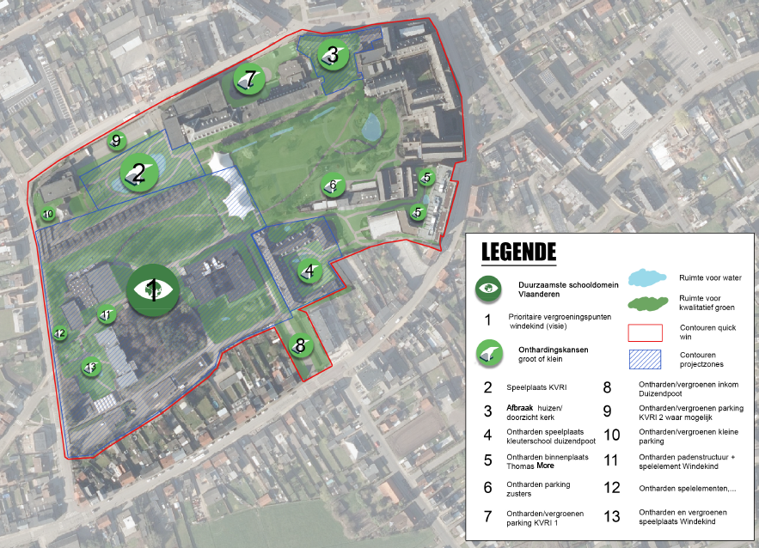
Quick win 1
Klooster- & schooldomein
Kansenkaart 2020
(update te doen)

Slide 27
Focuszones

Slide 28
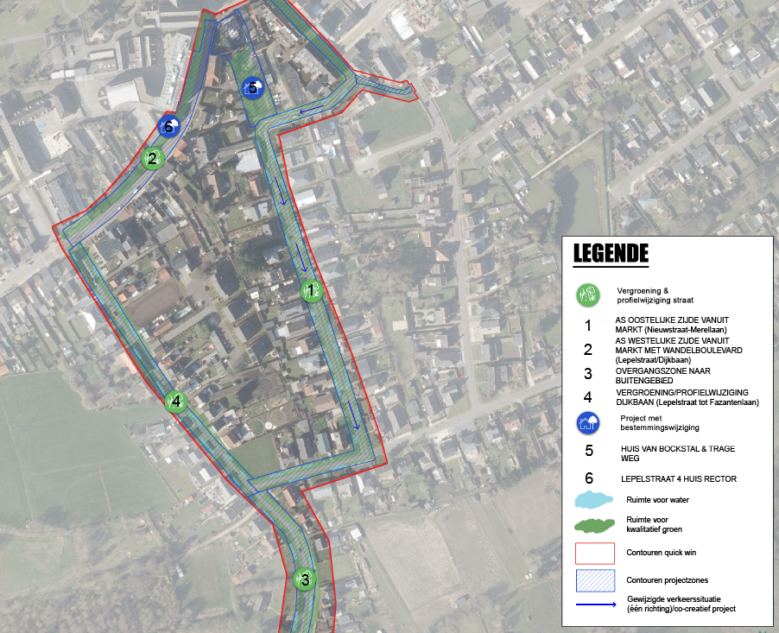
Quick win 2 blauwgroene verbindingen
Kansenkaart 2020
(update te doen)

Slide 29
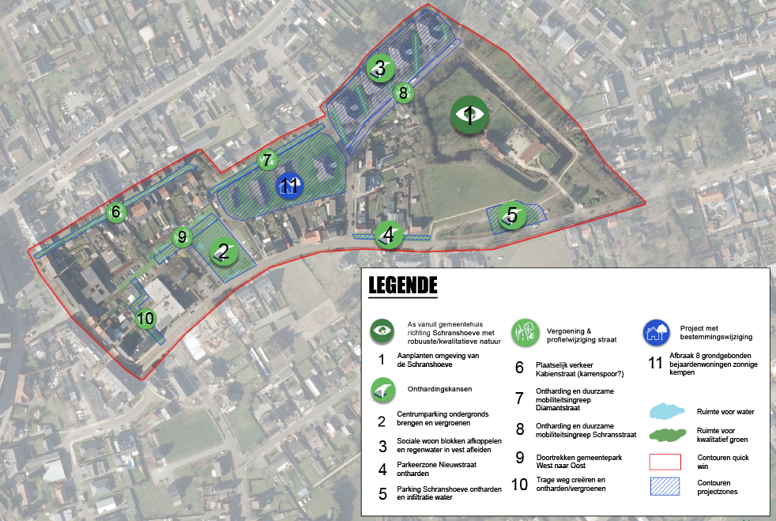
Quick win 3
Woon-zorgas ontwikkelen
Kansenkaart 2020
(update te doen)

Slide 30
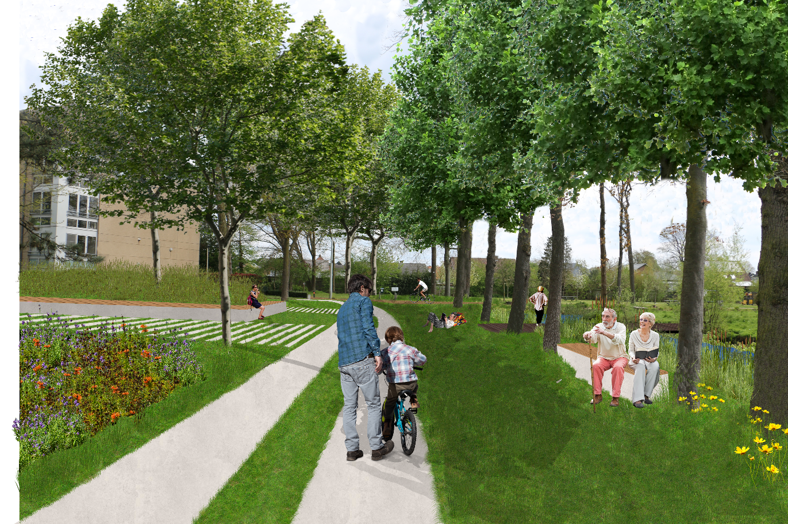
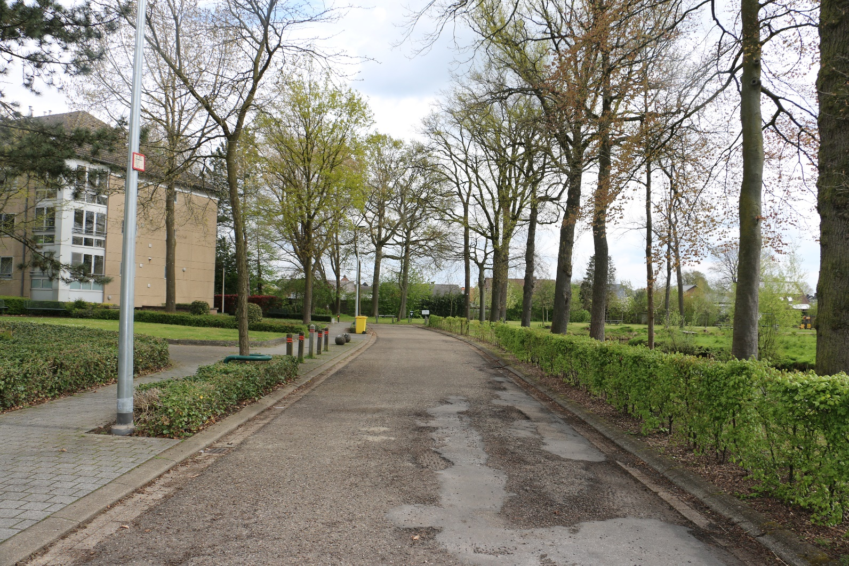
Schransstraat

Slide 31
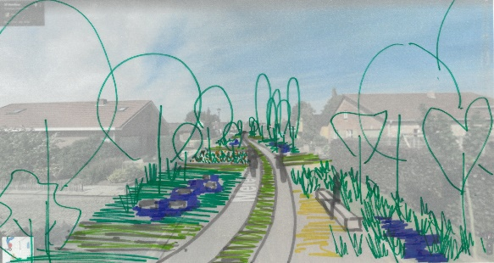
Transformatieproject: heraanleg van 104 straten
Oude verkavelingen
Centrumstraat
Met schoolomgeving
Verbinding
buitengebied

Slide 32
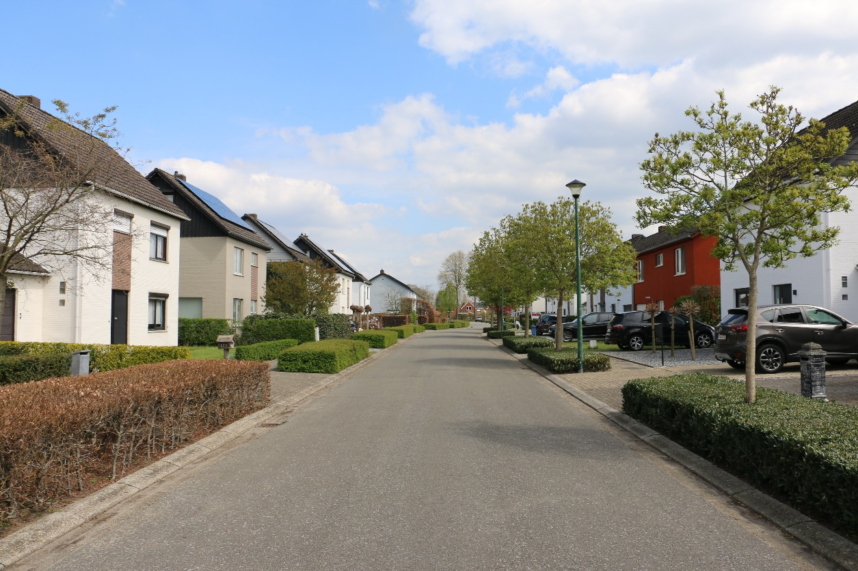
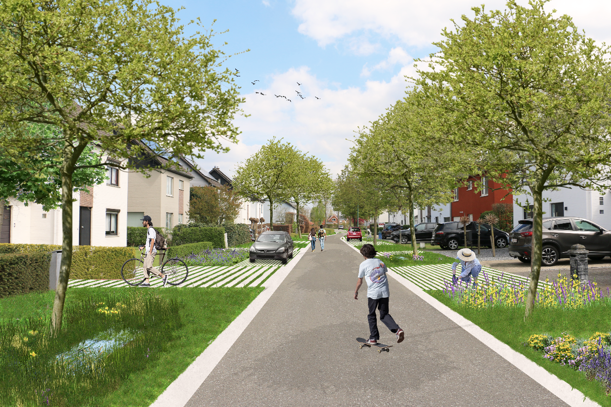
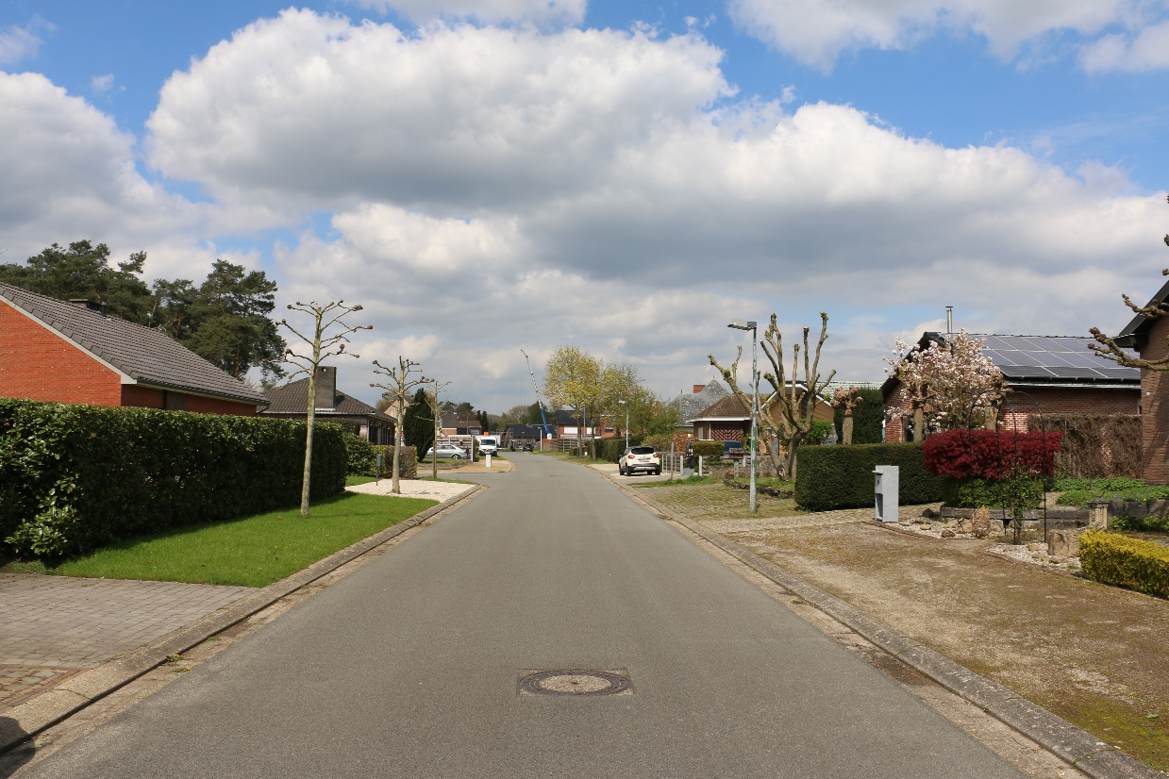

Notes:
Verkavelingen (droombeelden Breekijzer)

Slide 33

Samen met provincie & regio Neteland
5 gemeenten, 3 ambities, 8 perspectieven, 7 strategieën, 5 wensbeelden en 5 type-maatregelen

Slide 34

Meer info
www.vorselaar.be/
blauwgroen

